Slide 1



Nhận biết được tác hại của việc tự ý lấy và sử dụng đồ của người khác.
Rèn luyện thói quen tôn trọng đồ của người khác.
Thể hiện thái độ không đồng tình với việc tự ý lấy và sử dụng đồ của người khác.

Slide 2


Notes:
Thiết kế: Hương Thảo – Zalo 0972115126

Slide 3


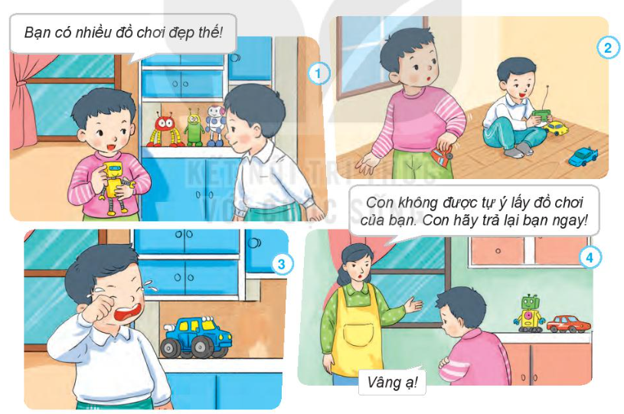
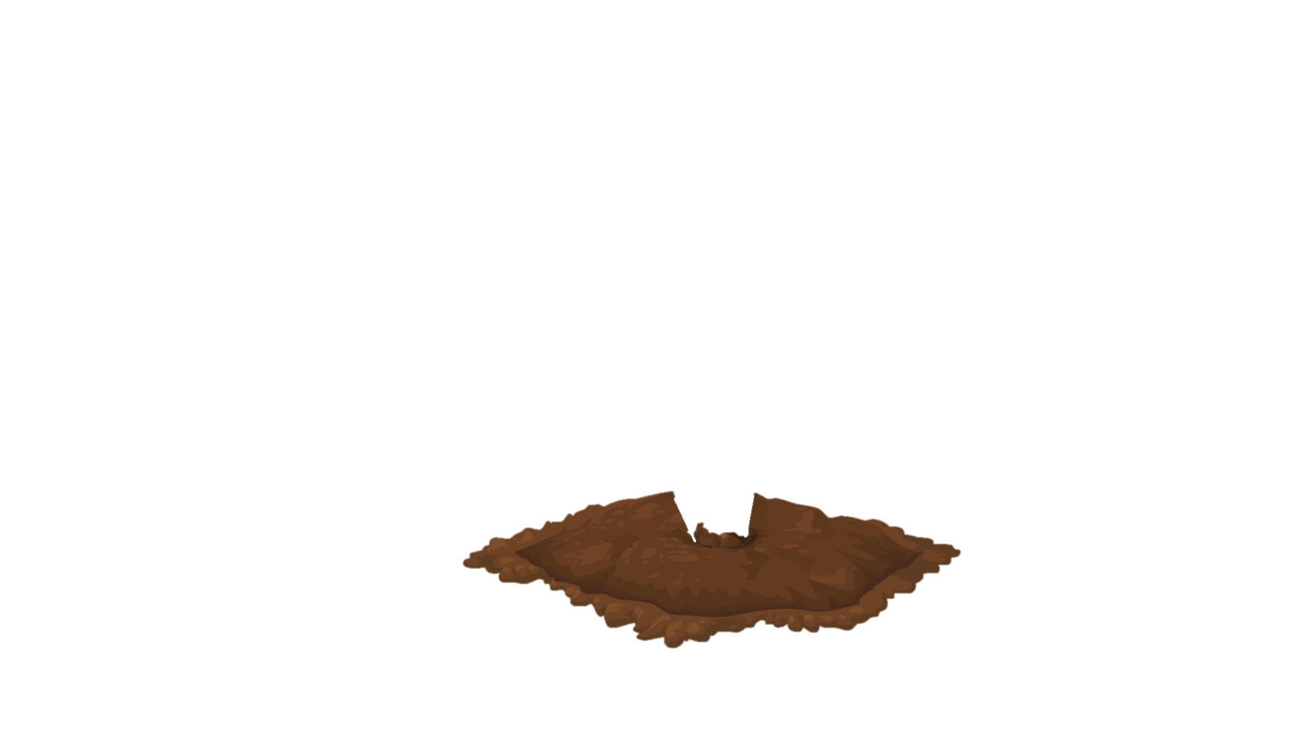
Kể chuyện theo tranh

Slide 4

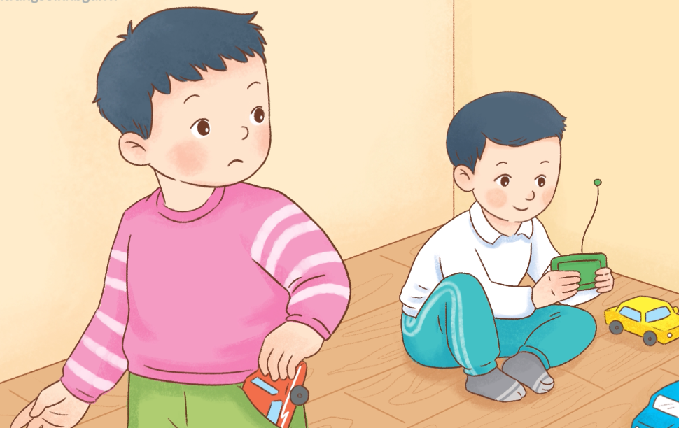
Em hãy nhận xét về hành động của Ben trong câu chuyện trên.
Bạn Ben đã lén giấu đồ chơi của Bi và mang về nhà.
Khi được mẹ nhắc nhở Ben đã mang trả lại cho bạn.

Slide 5

KẾT LUẬN
Tự ý lấy đồ của người khác là việc không nên làm, nó sẽ tạo cho mình thói quen xấu. Khi muốn dùng đồ của người khác, em cần hỏi mượn và chỉ lấy khi được sự đồng ý.

Slide 6

Notes:
Thiết kế: Hương Thảo – Zalo 0972115126

Slide 7
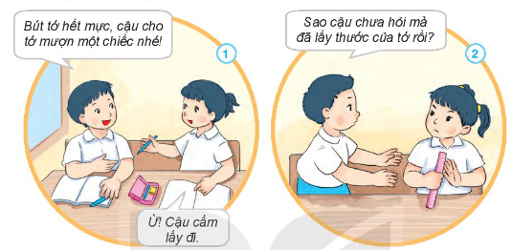
Bạn nào đáng khen, bạn nào cần nhắc nhở? Vì sao?

Slide 8

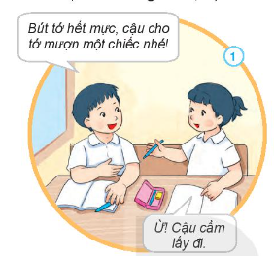
Bạn nam hỏi mượn bút của bạn nữ rồi mới dùng.
Hành vi đó đáng khen.

Slide 9
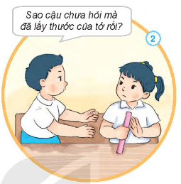
Bạn nam không hỏi mượn mà tự ý lấy thước của bạn thật đáng chê .

Slide 10


Đã có khi nào em tự ý lấy và sử dụng đồ của người khác chưa?
Khi đó em cảm thấy như thế nào?

Slide 11

Notes:
Thiết kế: Hương Thảo – Zalo 0972115126

Slide 12
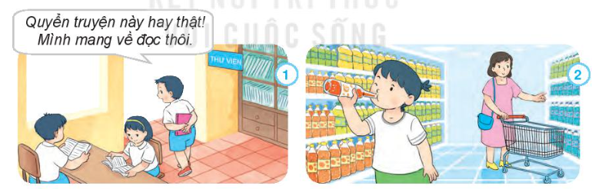
Em sẽ khuyên bạn điều gì trong các tình huống sau

Slide 13
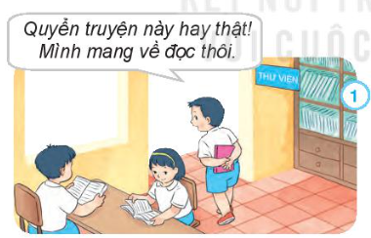
Bạn ơi! Cô giáo dặn không được lấy sách, truyện của thư viện.
Bạn ơi! Bạn phải xin phép mới được mang về.

Slide 14
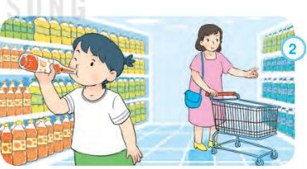
Bạn ơi! Không được tự ý sử dụng hàng khi chưa trả tiền.
Bạn ơi! Phải qua quầy tính tiền xong mới được sử dụng hàng.
Tớ sẽ mách chú bảo vệ.

Slide 15
KẾT LUẬN
Khi gặp tình huống một người tự ý sử dụng đồ của người khác, chúng ta nên có lời nhắc nhở nhẹ nhàng để người đó hiểu ra và không làm việc sai trái ấy. Chỉ mách người lớn khi người đó cố tình không nghe.

Slide 16


Đóng vai nhắc nhau không tự ý lấy và sử dụng đồ của người khác.

Slide 17

Đồ dùng của riêng ai
Mỗi khi cần sử dụng
Nhớ hỏi xin, hỏi mượn
Không tự ý lấy dùng

